Slide 1
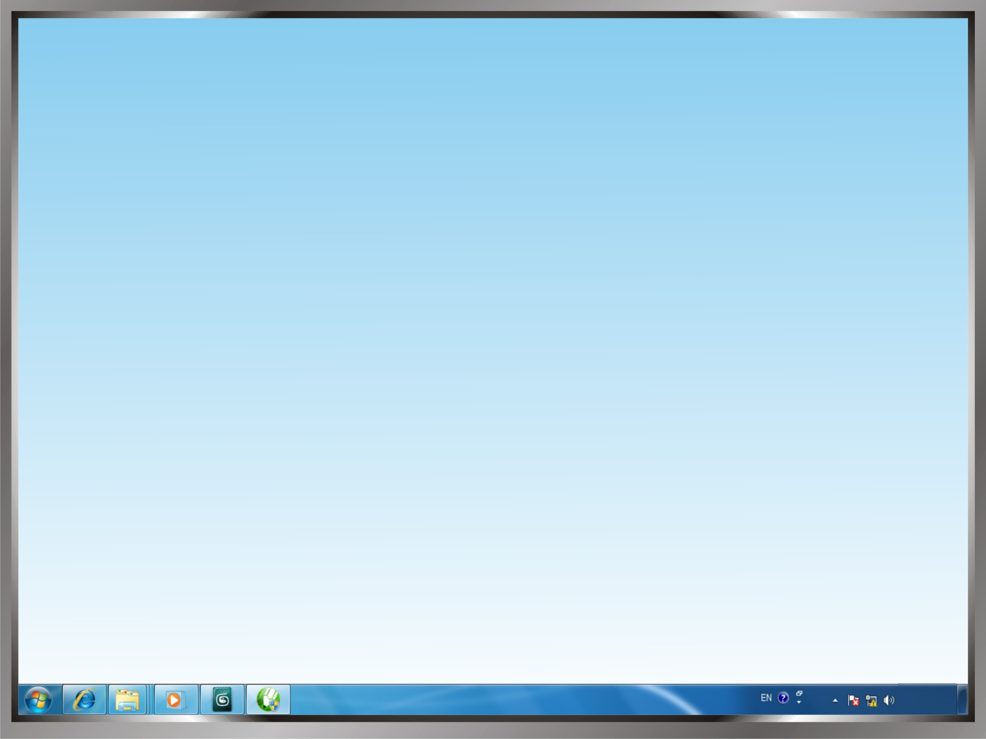
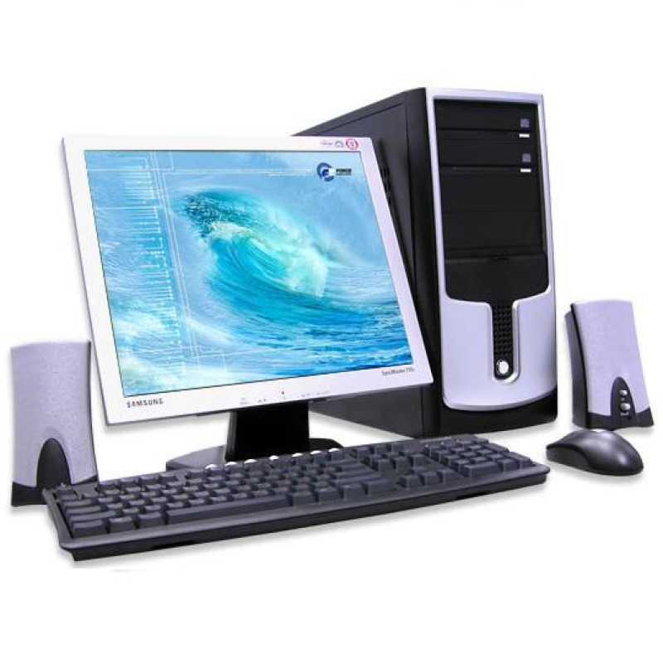
7-класс
Информатика

Slide 2
ТЕМА:
Адамдын информациялык ишмердүүлүгү

Slide 3
Сабактын максаты
Адамдын информациялык ишмердүүлүгү жөнүндө жалпы түшүнүк аласыңар
Адамдын информацияны иштетүү жөндөмдүүлүгүн көрөсүңөр
Жашоо турмушта информация менен кандай аракеттерди жасай ала тургандыгыбызды талдайсыңар.

Slide 4

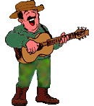
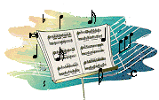
1-суроо
Жогоруда информациялар кандай формада
берилип жатат?
1
Үндүк
3
Сүрөт
2
Кый-дуу сүрөт
4
Сигналдар

Slide 5
Адамдын информациялык ишмердүүлүгү
1
Информацияны чогултуу
2
Информацияны иштетүү
3
Информацияны берүү
4
Информацияны сактоо
5
Информацияны издөө
6
Информацияны коргоо

Slide 6
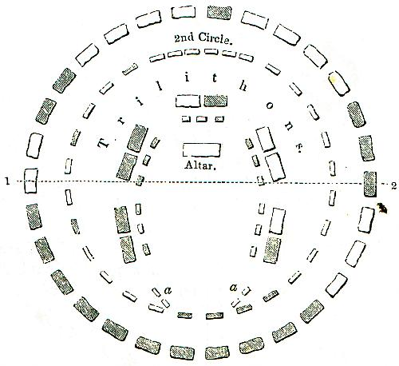
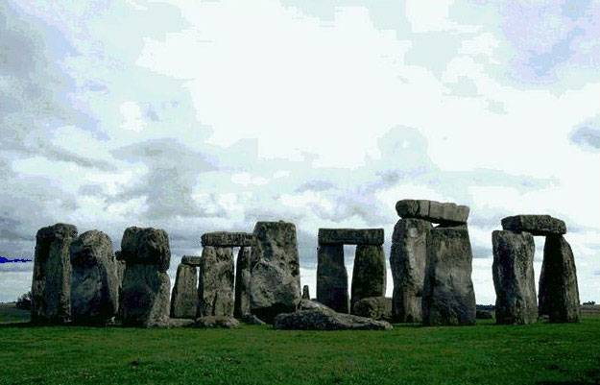
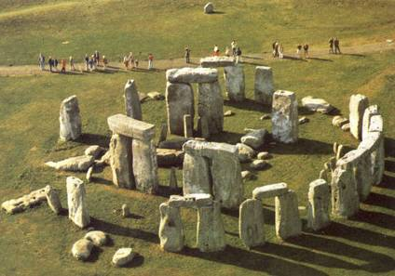
1
Информацияны чогултуу
Биздин эрага чейин 2-кылымда тургузулган

Slide 7
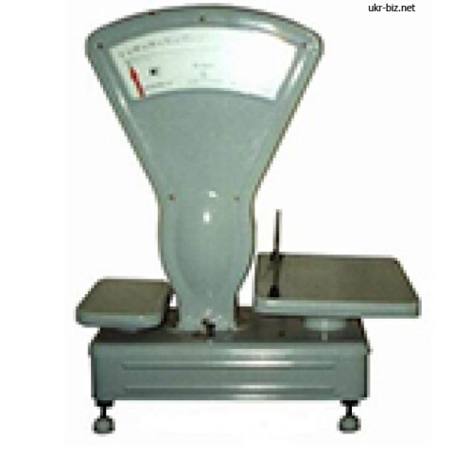
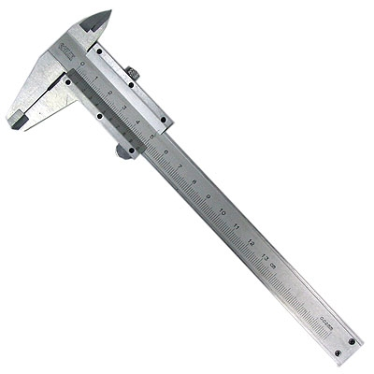

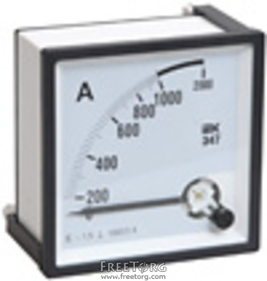
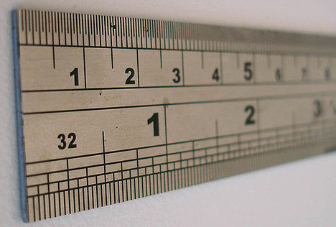
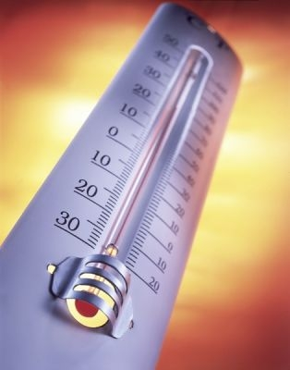
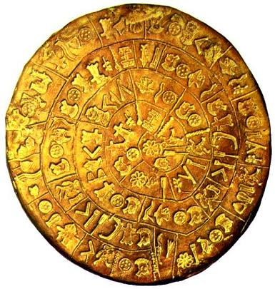
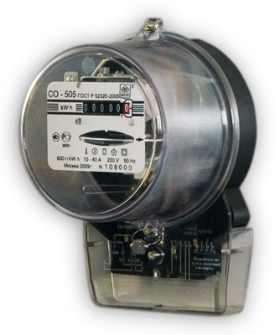
Тараза
Штангенциркуль
Саат
Амперметр
Эл. Эсептегич
Мая цив. календары
Сызгыч
Термометр

Slide 8
2
Информацияны иштетүү
Информацияны
аңдабастан
иштетүү
Информацияны
аңдоо менен
иштетүү
Түпкү аң сезимде
(подсознательно)
Υстүңкү
аң сезимде
(сознательно)

Slide 9
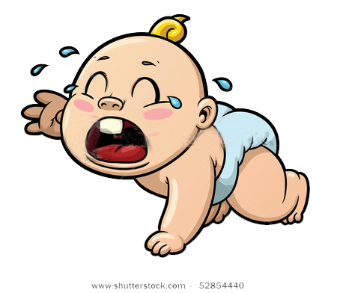

Информацияны аңдабастан
иштетүү

Slide 10

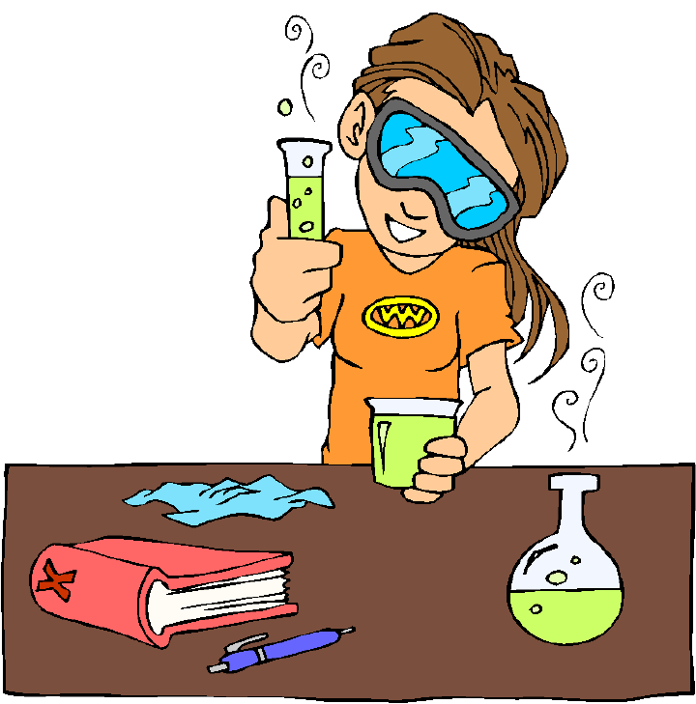
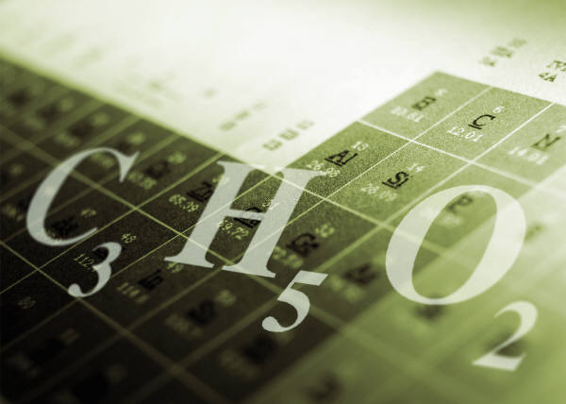

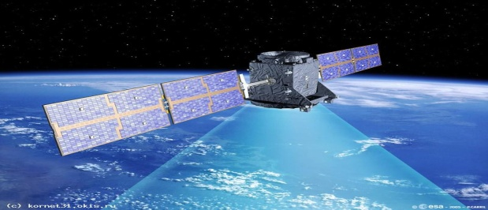

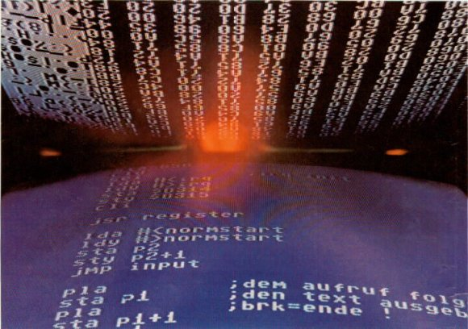

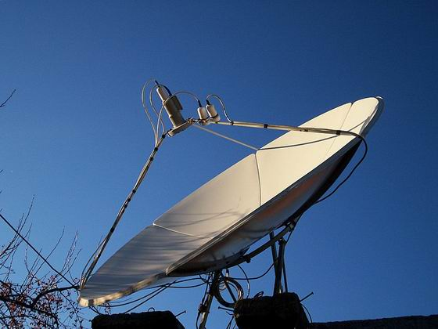
Информацияны аңдоо менен
иштетүү
Кирүүчү информация
Иштетүү
Чыгуучу информация

Slide 11
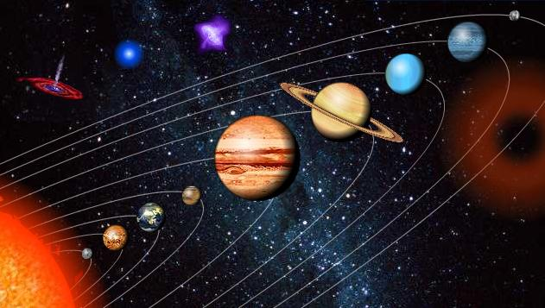
1 | Кун | 4 | Меркурий | 7 | Сатурн
2 | Ай | 5 | Юпитер | 8 | Уран
3 | Марс | 6 | Венера | 9 | Нептун
20.02.1978----2+2+1+9+7+8=29-----2+9=11----1+1=2----Ай
Кирүүчү информация
Иштетүү
Чыгуучу информация

Slide 12
3
Информацияны берүү
Информациянын булагы
Байланыш каналы
Информацияны кабыл алгыч
үндүк
газ,аба
Адам
жылуулук
СИГНАЛ
ЧӨЙРӨ
суюктук
ОБЪЕКТ
жаныбар
механикалык
катуу зат
өсүмдүк
электрдик
талаа(э\м)
техника
жарык
Информациянын булагы
Коддоочу
түзүлүш
Байланыш каналы
Кодду жандыруучу түзүлүш
Информацияны кабыл алгыч

Slide 13

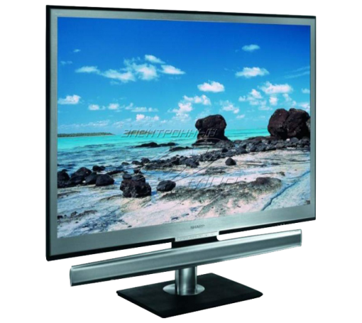
Уах, сонун жыпар жыт экен!
Аба
Байланыш каналы
Кабыл алуу
Коддоо
Берүү
Маалым. иштетүү
Кодду жандыруу
Көрсөтүү
Булак

Slide 14
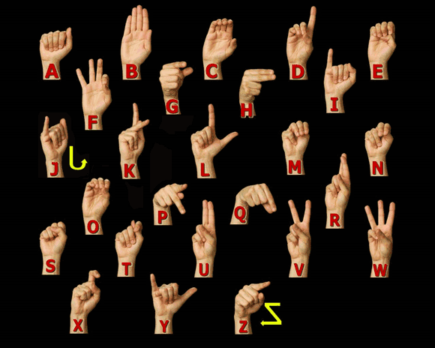
1-суроо
Жогорудагы алфавиттик маалымат бизге кандай формада берилип жатат?
1
Сигналдар
3
Графикалык
2
Тексттик
4
Символдук

Slide 15

4
Информацияны сактоо

Slide 16
5
Информацияны издөө
Информацияны издөө ыкмалары
Түздөн-түз байкоо жүргүзүү
Атайын адистер менен маектешүү
Тиешелүү адабияттарды окуу
Видео, теле программаларды көрүү
Радио, аудиодисктерди угуу
Архивдерден, китепканалардан издөө
Компьютердик маалыматтар базасынан
(интернет, тармак) издөө
Башка ыкмалар

Slide 17

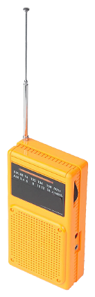
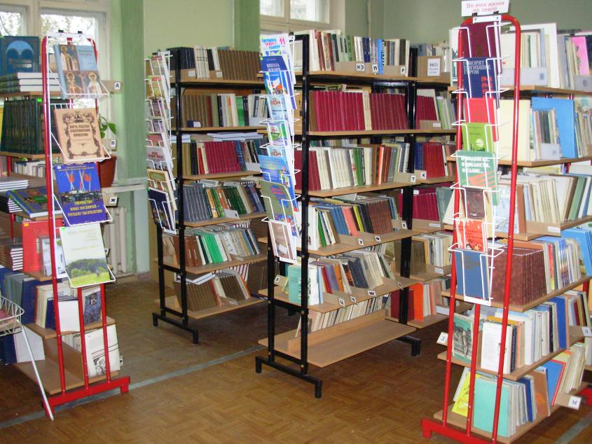
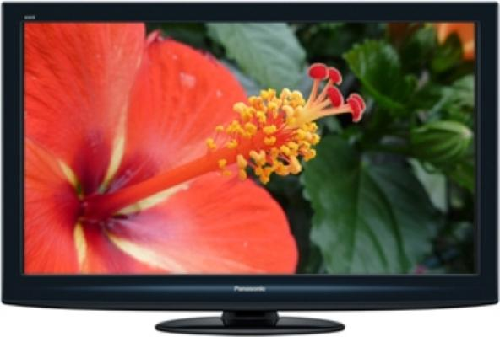
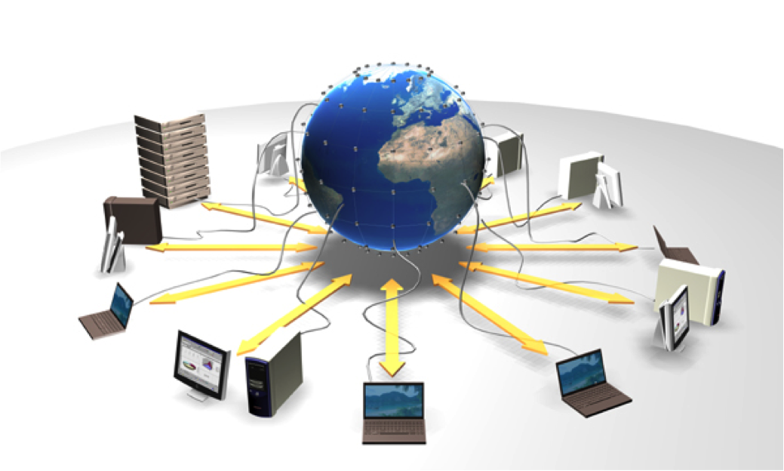
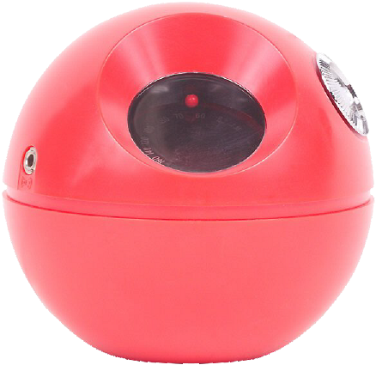

Slide 18


http://WWW

Slide 19

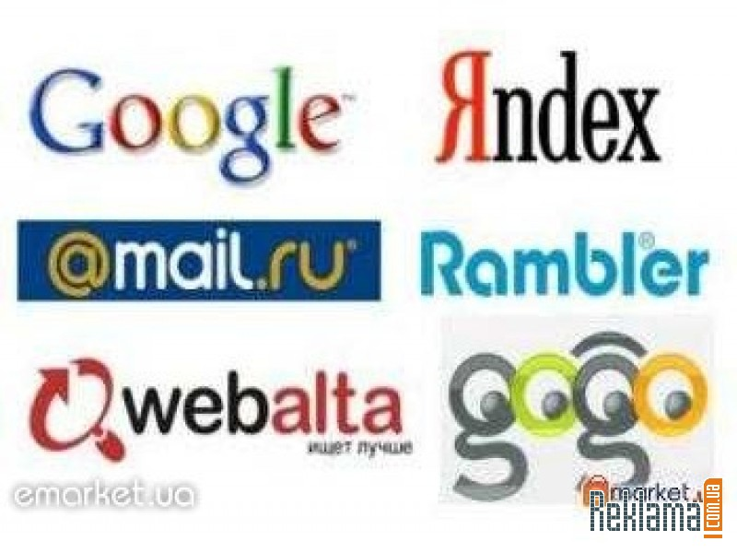
http://WWW
Браузерлер
Издөө
машиналары

Slide 20
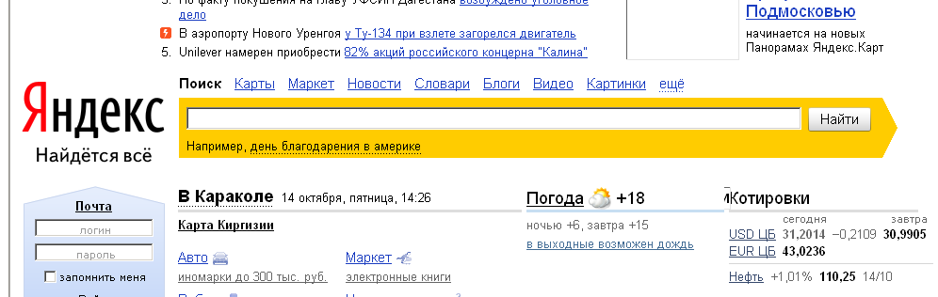
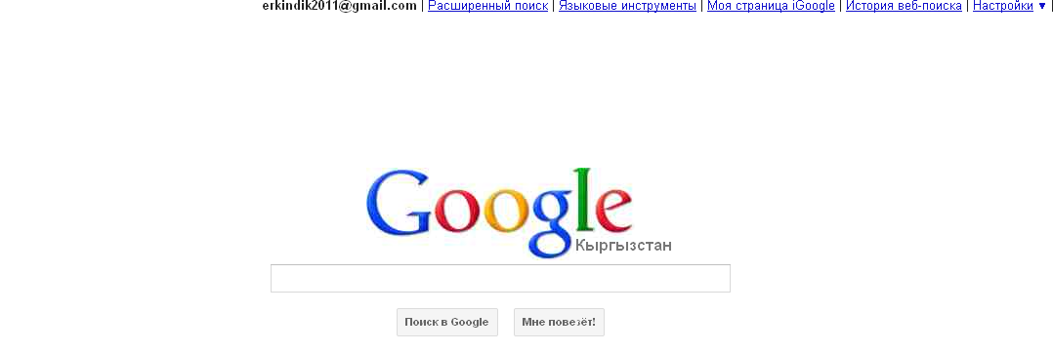
Издөө машиналары
Дарек жазуучу сапча

Slide 21
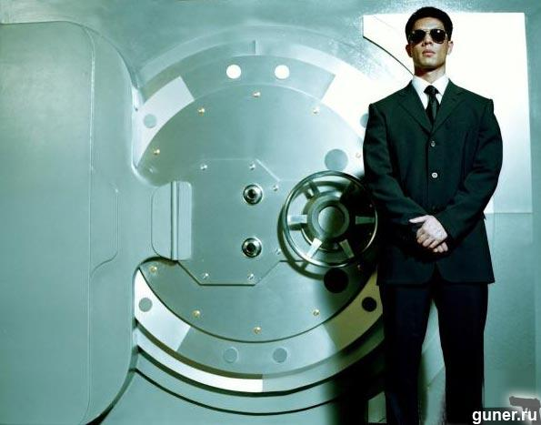
6
Информацияны коргоо
Информацияны коргоо ыкмалары:
1) Маалыматка кирүү мүмкүнчүлүгүн текшерүү
i
2) Маалыматка кирүү мүмкүнчүлүгүн чектөө
3) Байланыш каналдарын көчүрмөлөө
4) Маалыматты шифрлардын жардамы менен криптографиялык өзгөртүп түзүү

Slide 22
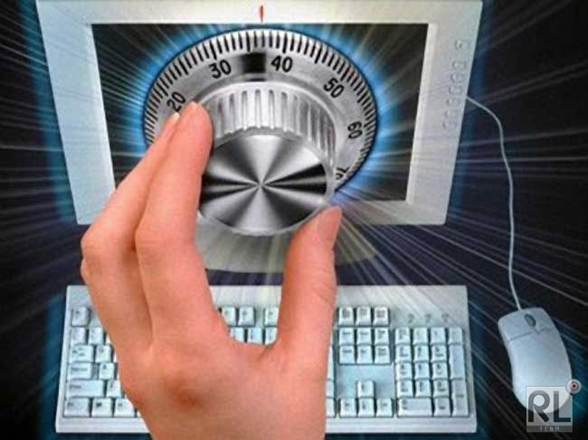

Шифр –бул мыйзамсыз колдонуучу-лардан сактаныш үчүн маалыматты өзгөртүп түзүүгө арналган
“жашыруун код”
Ал эми шифрды ойлоп табуу жана пайдалануу илими - криптография деп аталат

Slide 23
